Slide 1




Slide 2
ARTIFICIAL INTELLIGENCE
TOOLS & EXAMPLES

Slide 3
Preparar o aluno para a tomada de decisão nas empresas com relação ao uso de ferramentas de Inteligência Artificial, através da desmistificação dos principais conceitos como o que é Inteligência Artificial, Machine Learning, Deep Learning, modelos de I.A., NLP, Ciclo de Projeto de I.A., entre outros termos recorrentes.
Para consolidação destes conceitos, serão realizadas apresentações de cases e demonstrações das principais ferramentas e bibliotecas de I.A., cobrindo os diferentes tipos de Aprendizagem de Máquina e entendendo qual abordagem é mais eficiente para cada tipo de problema.
Os alunos serão convidados a pensar em problemas reais para alimentar a discussão sobre técnicas e ferramentas adequadas.
AGENDA

Slide 4
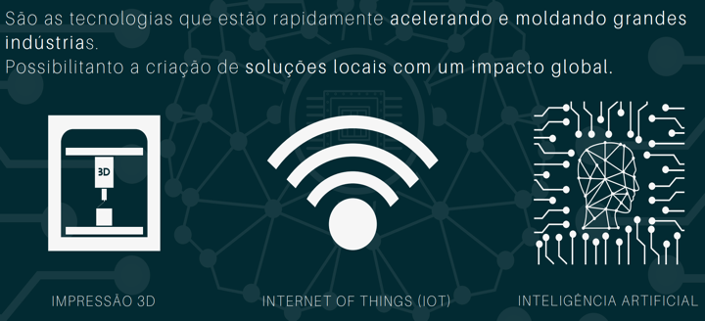
TECNOLOGIAS EXPONENCIAIS

Slide 5
PRINCIPAIS ÁREAS DA IA
IA
Machine Learning
Processamento de Linguagem Natural
Sistemas Especialistas
Planejamento e Otimização
Robótica
Visão Computacional
Fala
Aprendizado Supervisionado
Aprendizado não supervisionado
Aprendizado por Reforço
Fala para texto
Árvores de Decisão
Regras de Associação
Redes Bayesianas
Texto para fala
Máquinas de Vetores Suporte (SVM)
Clustering
Redes Neurais
Sistemas de Recomendação
Similaridade e Métricas
Deep Learning

Slide 6
PROGRAMA TRADICIONAL VS IA
Programa tradicional
Data
Program
Computer
Output
Machine Learning
Data
Output
Computer
Program

Slide 7
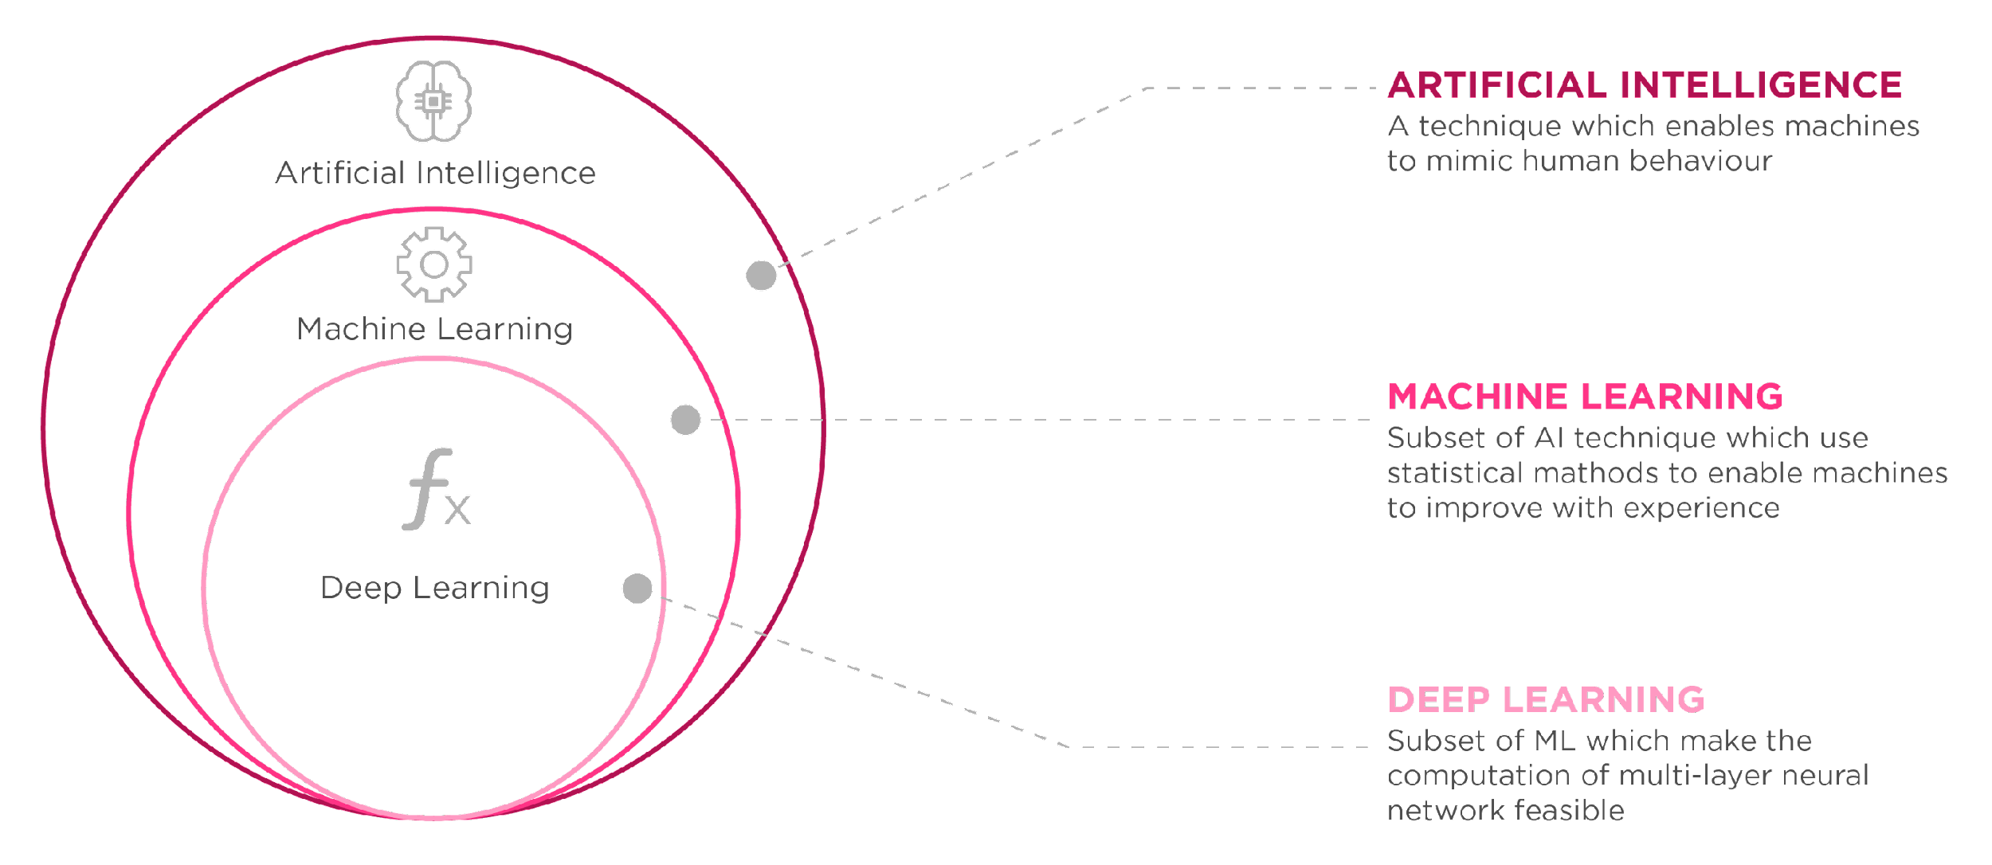
MACHINE E DEEP LEARNING

Slide 8
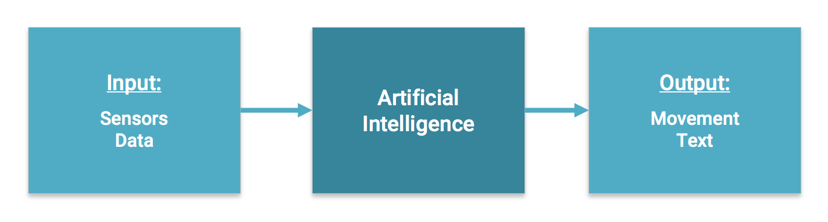
FLUXO EM INTELIGÊNCIA ARTIFICIAL

Slide 9
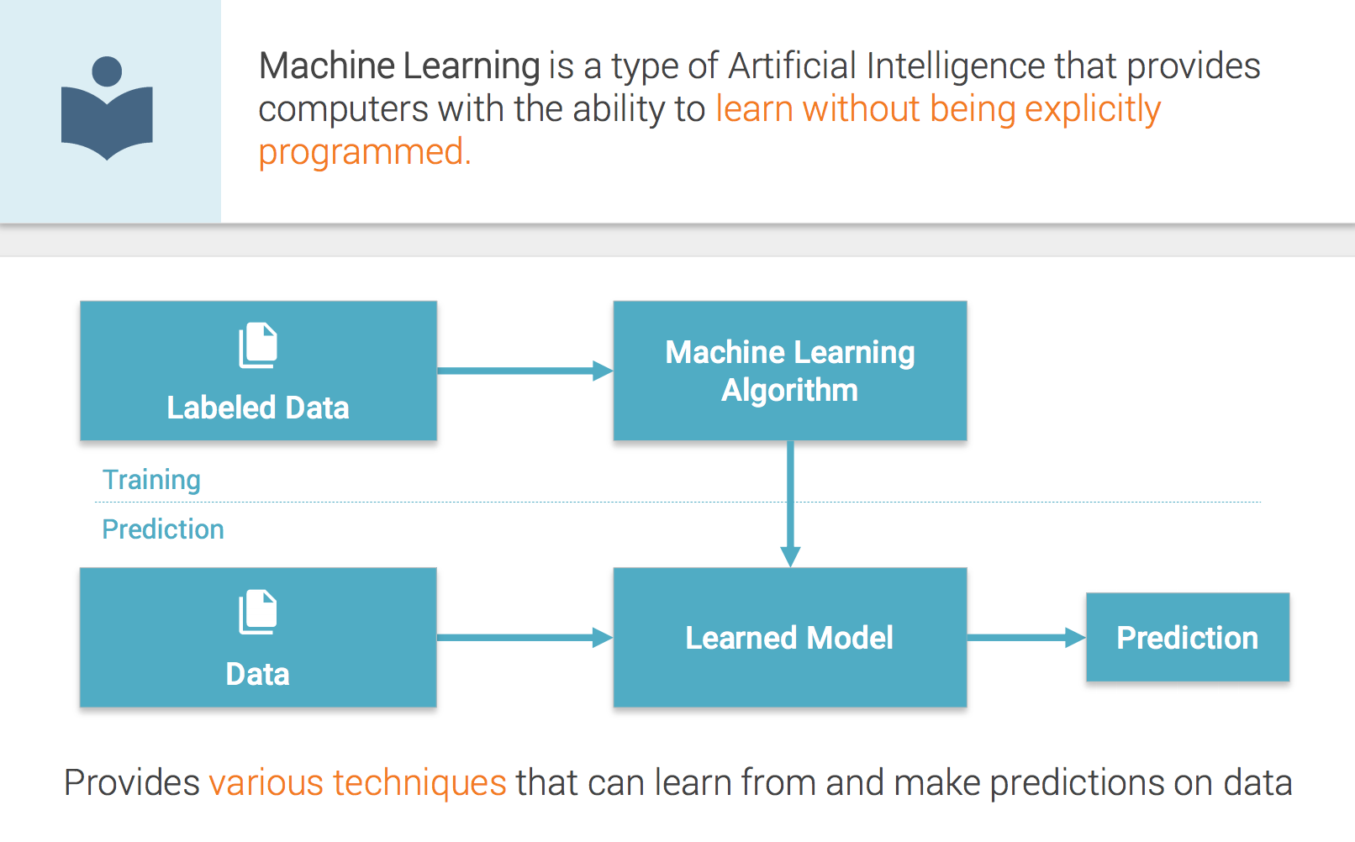
FLUXO EM MACHINE LEARNING

Slide 10
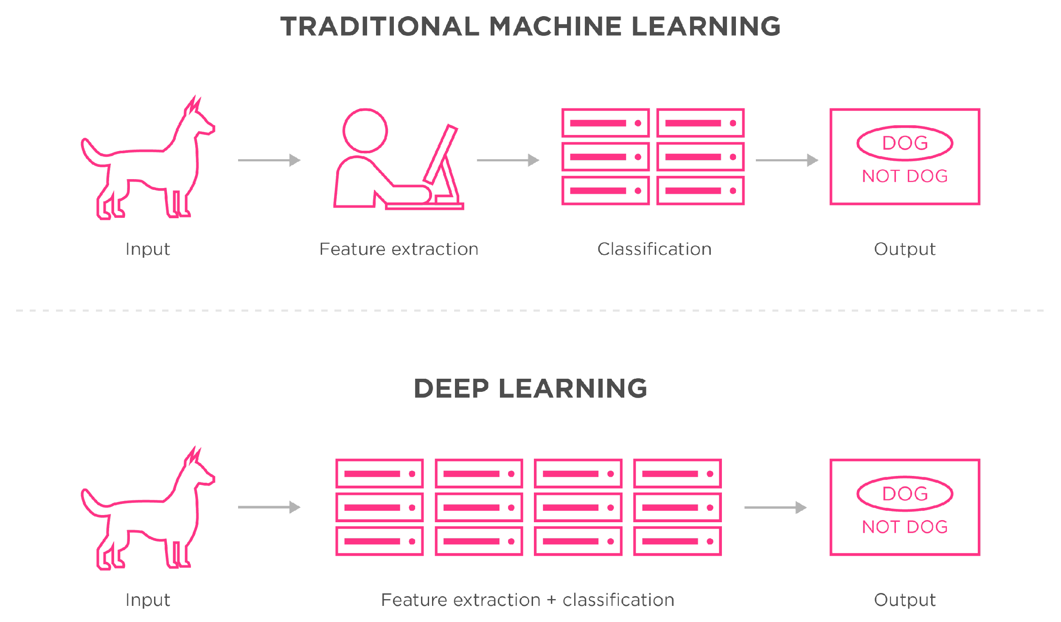
MACHINE E DEEP LEARNING

Slide 11
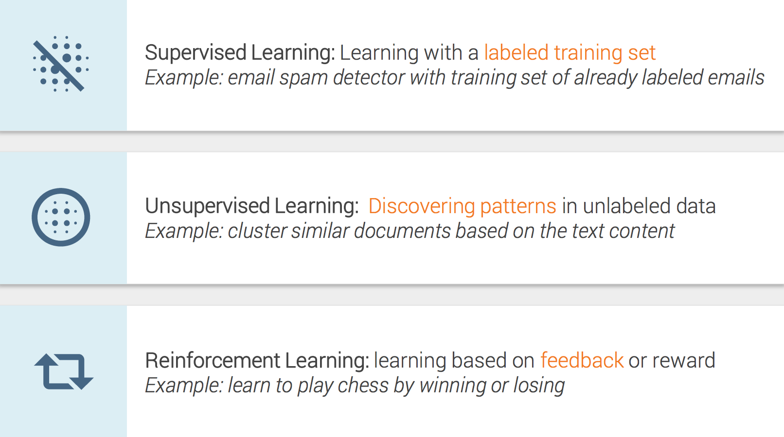
APRENDIZAGEM EM ML/DL

Slide 12
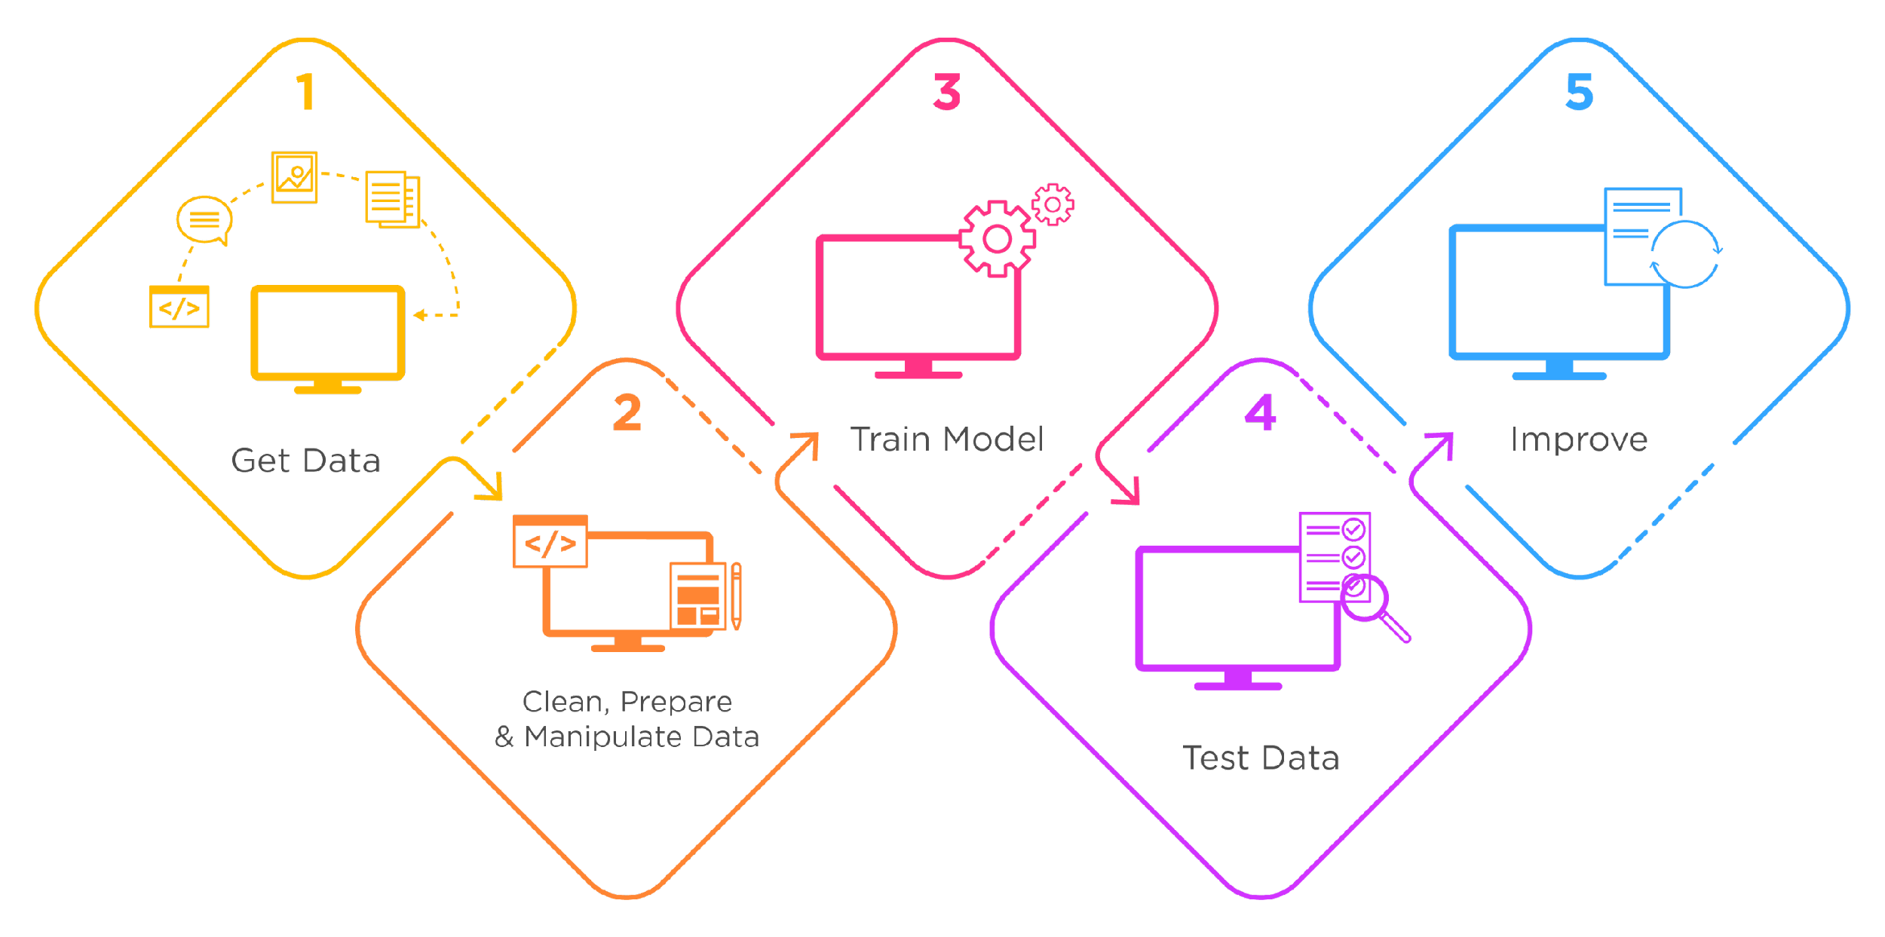
MODELOS DE IA

Slide 13
PRÉ-PROCESSAMENTO DOS DADOS
Limpeza de Dados
Transformação e Extração de Características
Obtenção e Integração de Dados
Normalização dos Dados
Redução da dimensionalidade

Slide 14
PRÉ-PROCESSAMENTO DOS DADOS
Normalização
Transformar um conjunto de dados que estão em diferentes grandezas e escalas em um conjunto de dados padronizados.
Normalization Formula
( X – X minimum )
X normalized =
( X maximun - X minimum )

Slide 15
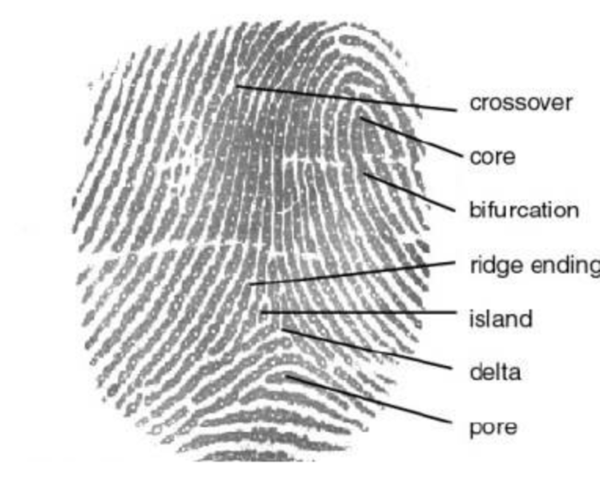
EXTRAÇÃO DE CARACTERÍSTICAS
Como extrair características de uma impressão digital?

Slide 16
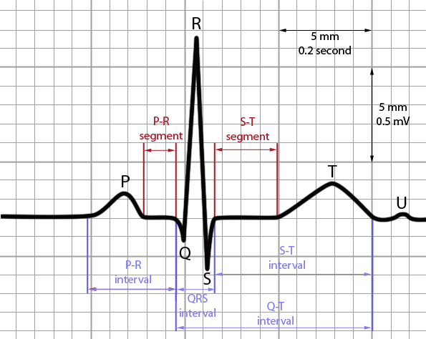
EXTRAÇÃO DE CARACTERÍSTICAS
Um dos grandes desafios ao trabalharmos com IA e Machine Learning, é a extração de características. Para cada tipo de problema é necessário uma técnica diferente no pré-processamento dos dados:
Como extrair características de um batimento cardíaco?

Slide 17
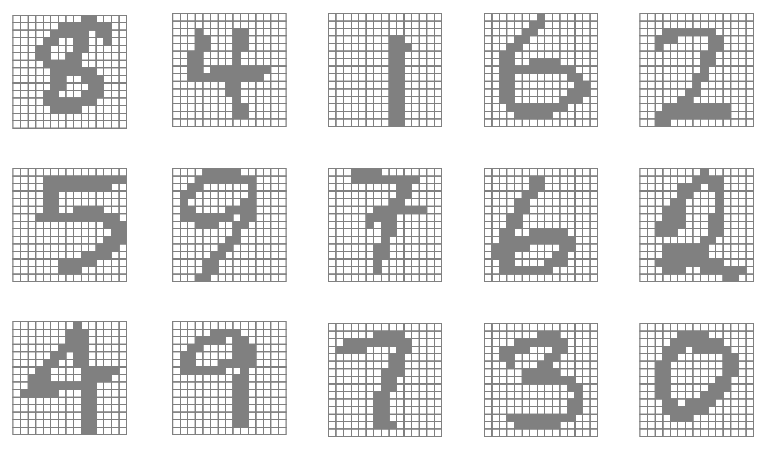
EXTRAÇÃO DE CARACTERÍSTICAS
Como extrair características de um texto digitalizado (OCR) ?
Reconhecimento automático de caracteres

Slide 18
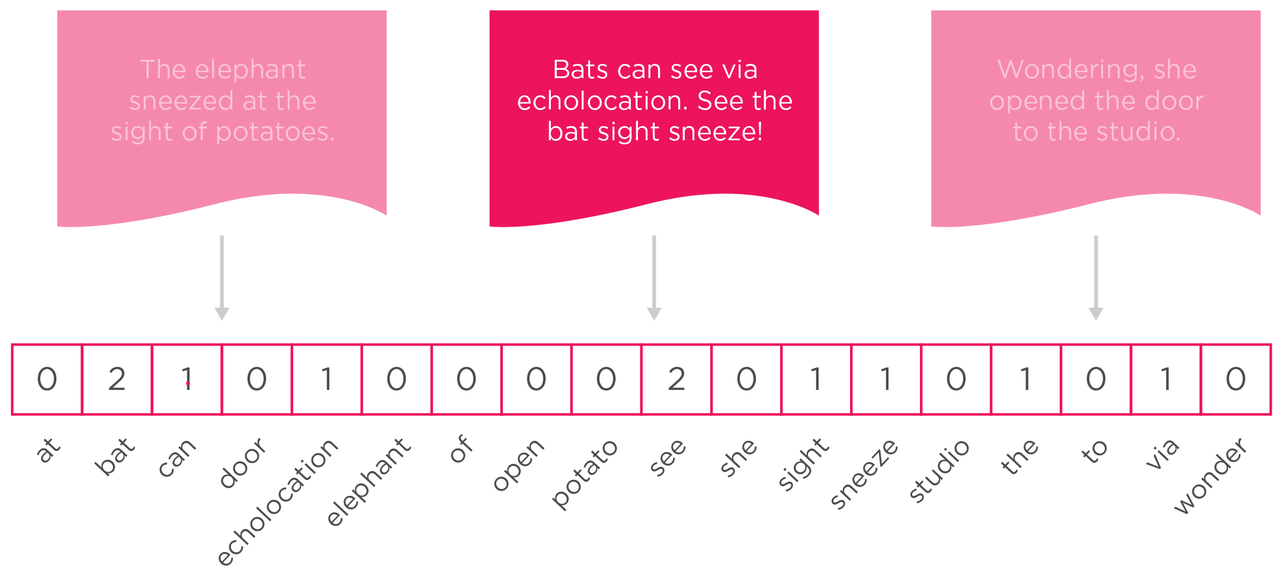
EXTRAÇÃO DE CARACTERÍSTICAS
Como extrair características de um texto?

Slide 19
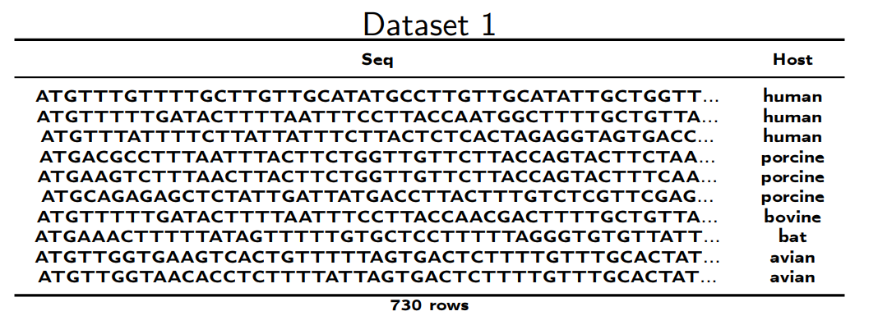
EXTRAÇÃO DE CARACTERÍSTICAS
Como extrair características do RNA de um vírus?

Slide 20
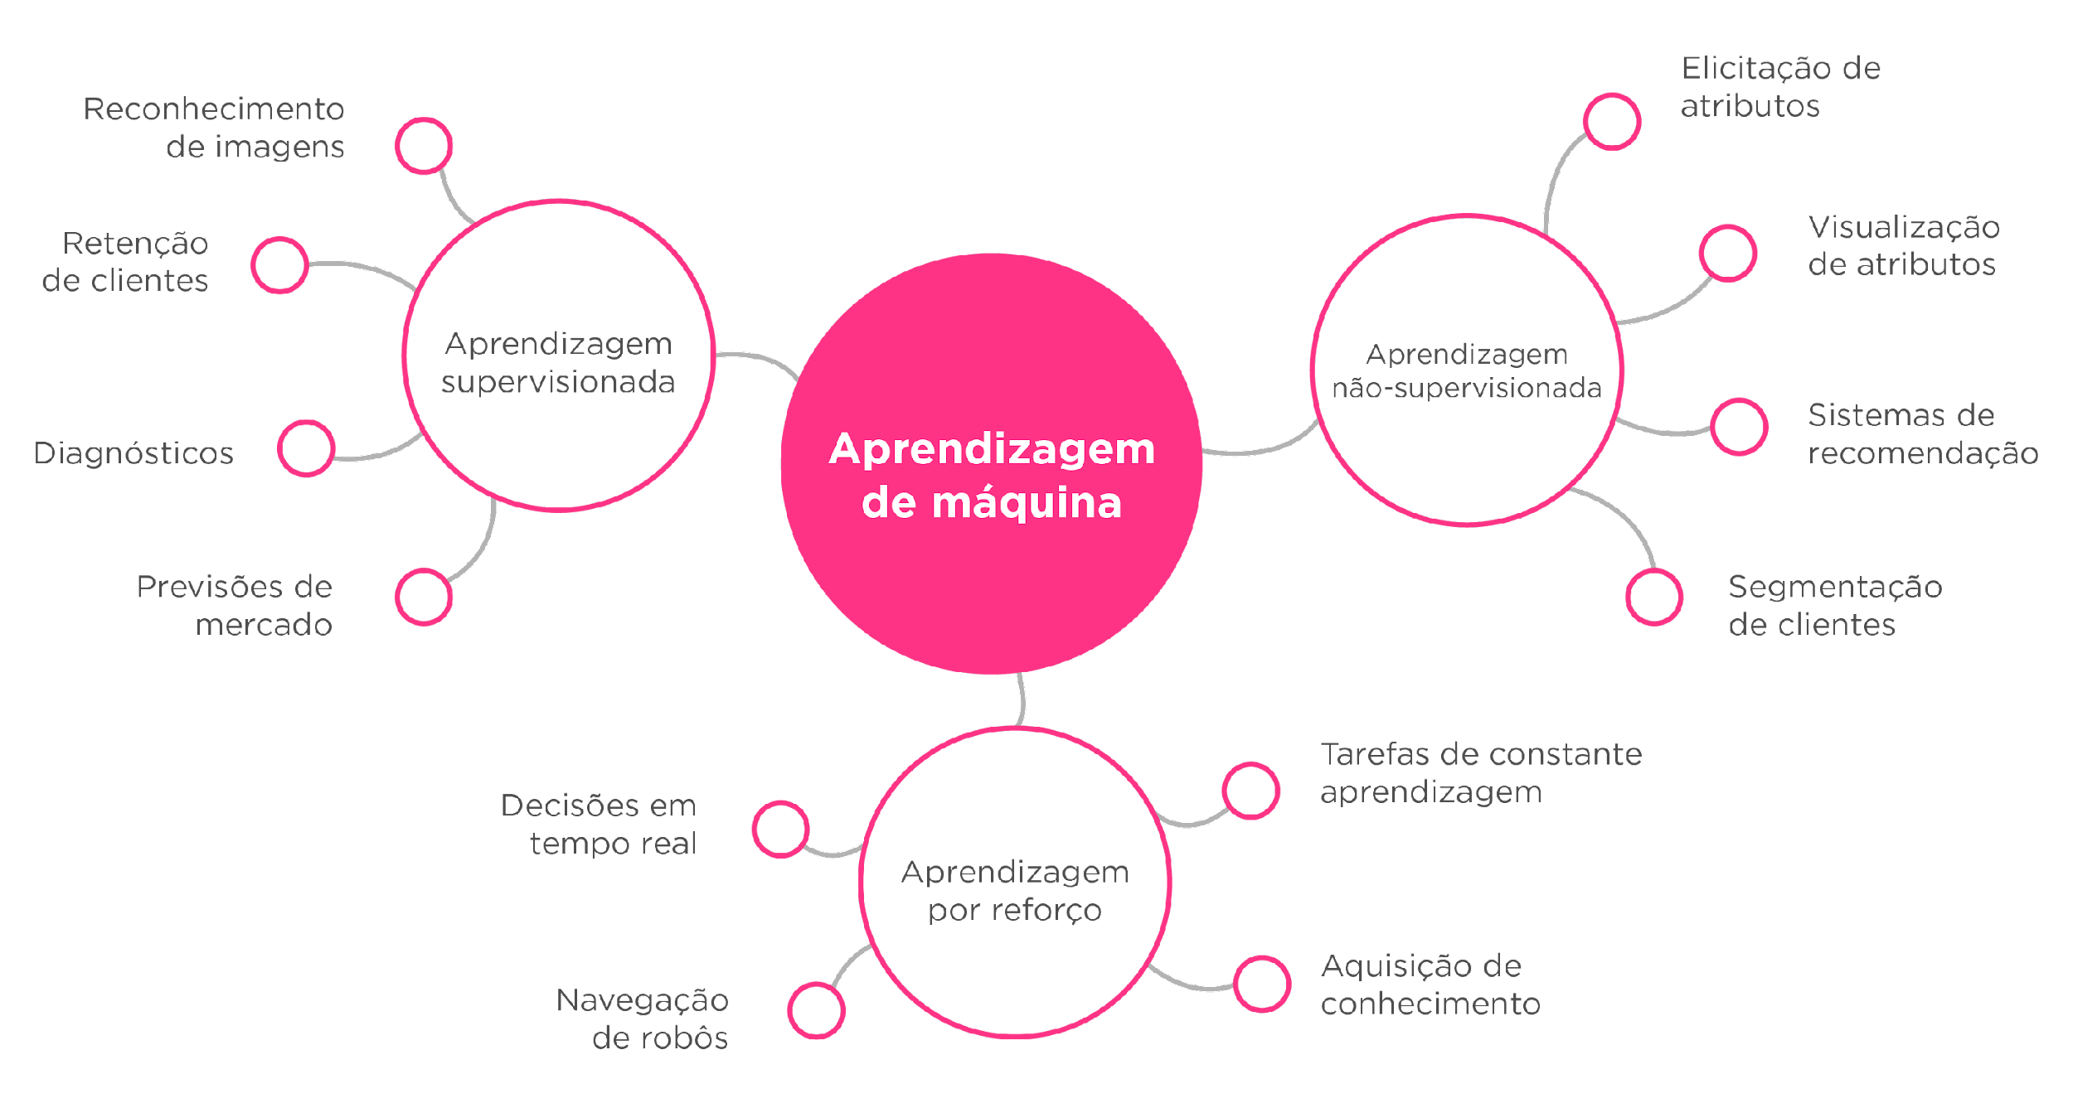
TIPO DE APRENDIZADO
E PROBLEMAS DA IA

Slide 21
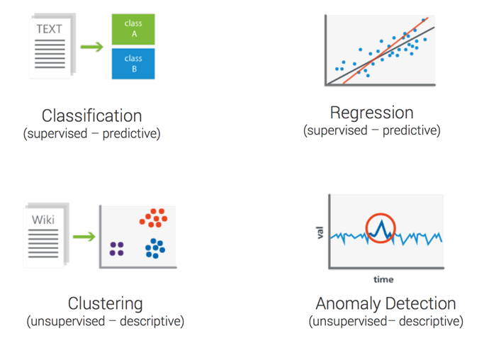
TIPO DE APRENDIZADO
E PROBLEMAS DA IA

Slide 22

TIPOS DE PROBLEMA DE ML E IA
Clusterização: tenta agrupar os dados mais semelhantes entre si.

Slide 23
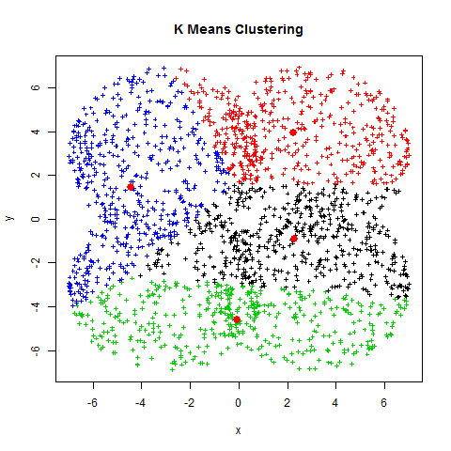
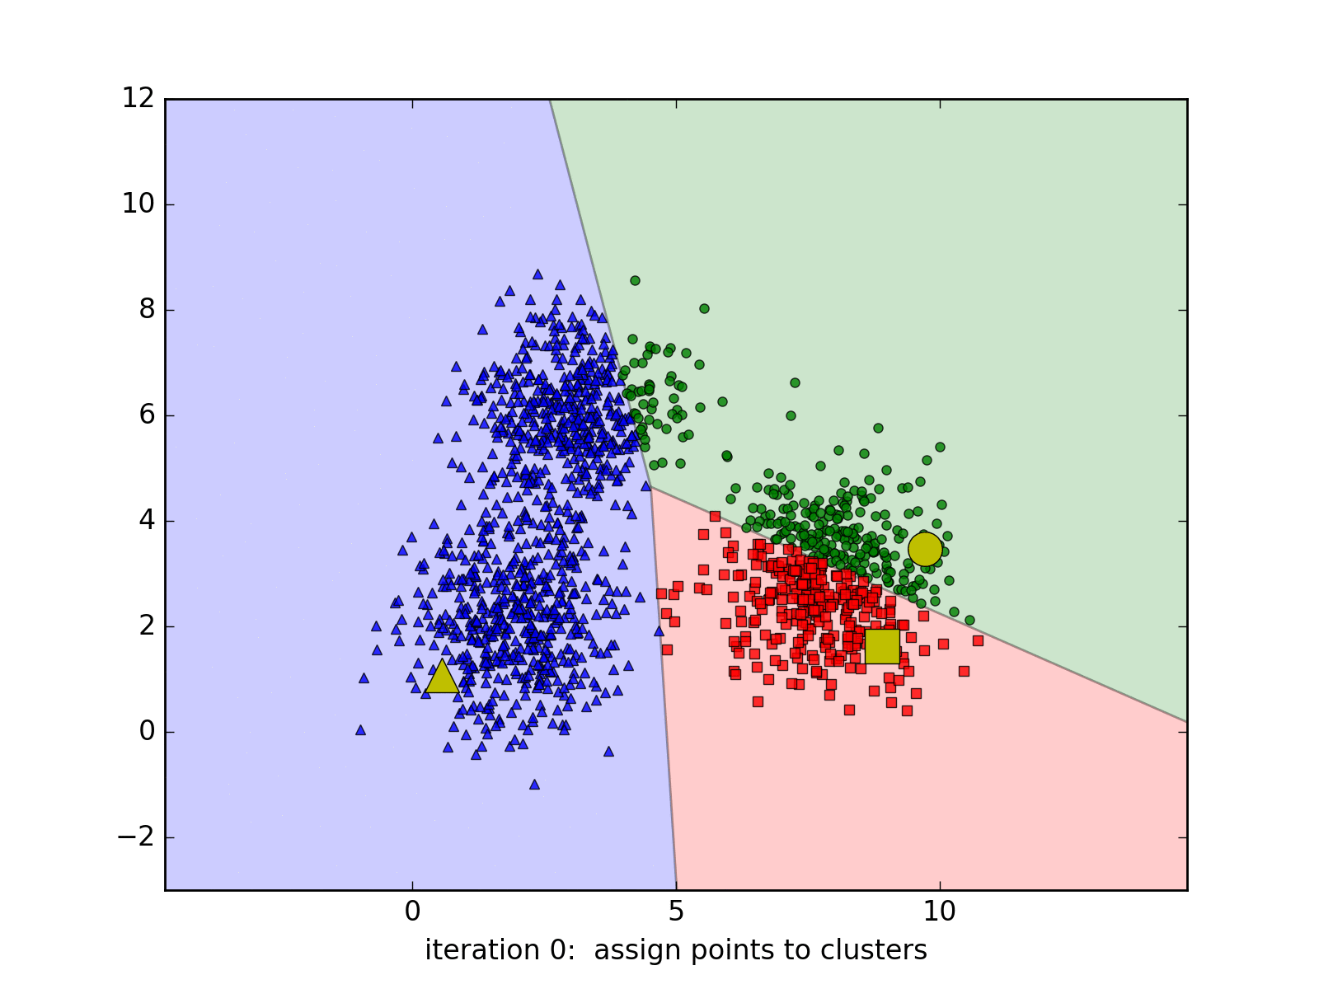
TIPOS DE PROBLEMA DE ML E IA
Clusterização: Algoritmo K-means:

Slide 24
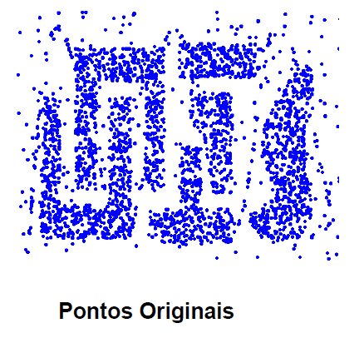
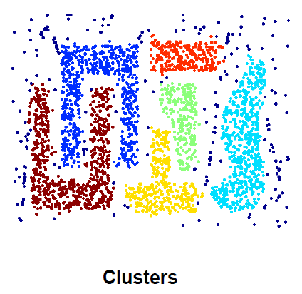
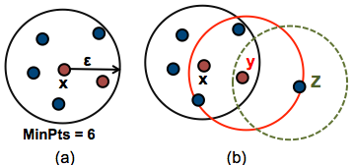
TIPOS DE PROBLEMA DE ML E IA
Clusterização: Algoritmo DBSCAN:
Pontos Originais
Clusters

Slide 25
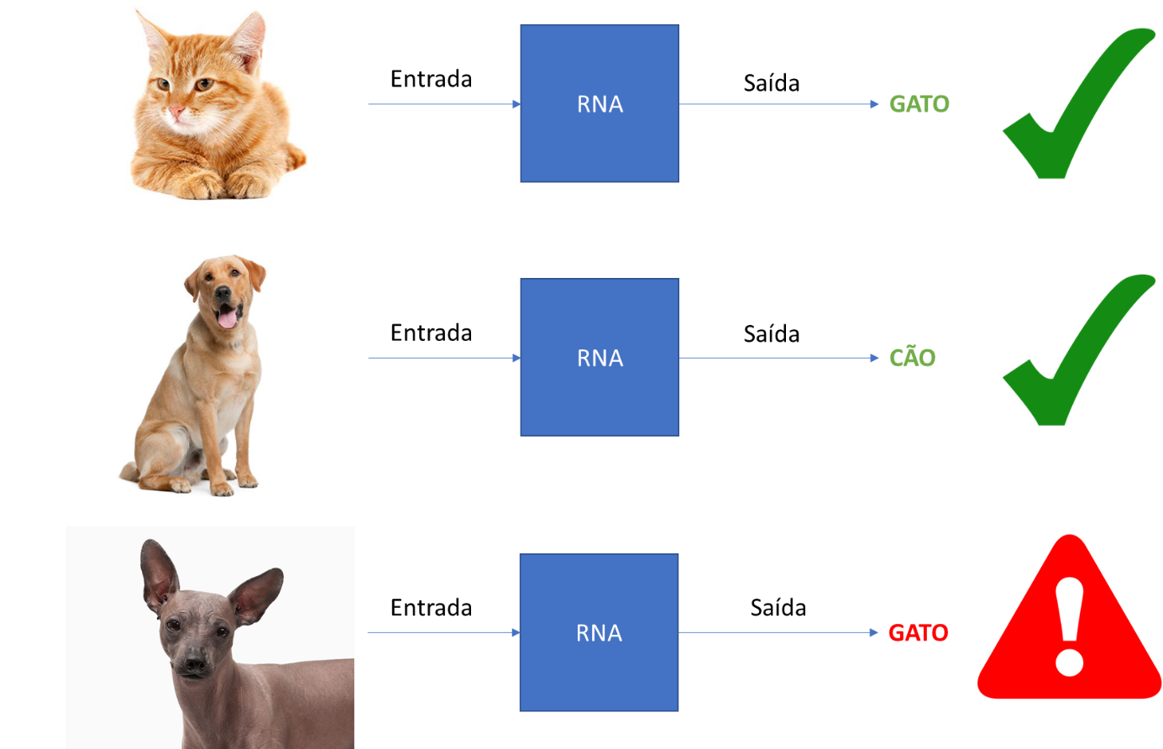
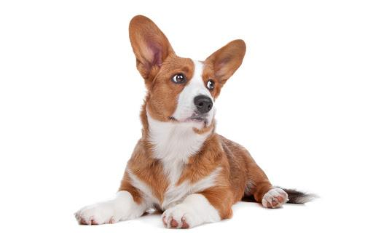
TIPOS DE PROBLEMA DE ML E IA
Classificação Binária: tenta predizer uma resposta simples, ex: sim ou não, cão ou gato.
Entrada
RNA
Saída
GATO
Entrada
RNA
Saída
CÃO
!
Entrada
RNA
Saída
GATO

Slide 26

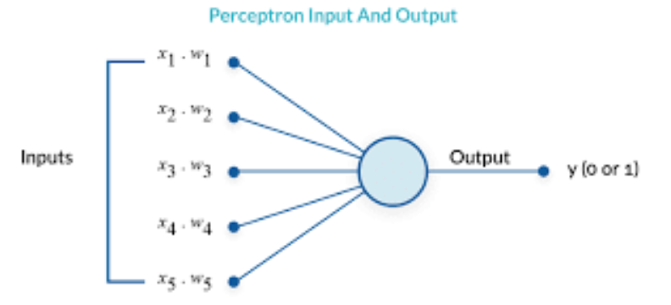

Slide 27

DINÂMICA
Construindo nosso Primeiro Algoritmo de Classificação Binária (Multi Layer Perceptron)

Slide 28
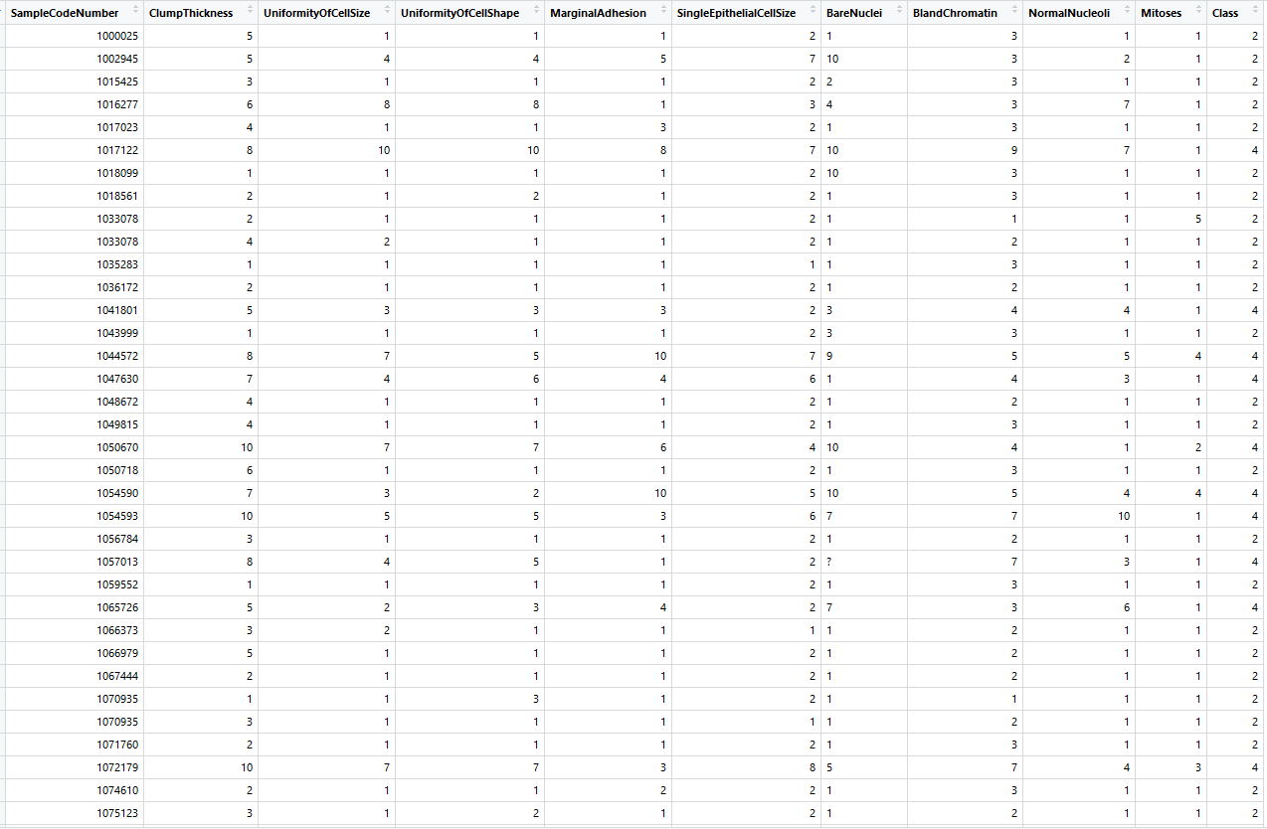
Aprendizagem Supervisionada
As variáveis da base de dados são as características que procuramos “ensinar” a máquina a reconhecer nos padrões para que a variável alvo seja descoberta, quando novos dados forem apresentados ao modelo.
Pode-se usar uma relação 80/20 (ou 70/30) para segmentar os dados entre treino e teste.

Slide 29


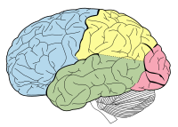
Desenvolvendo o Modelo
Ajuste dos
parâmetros
Treino do
modelo
Retreino do
modelo
Dataset

Slide 30
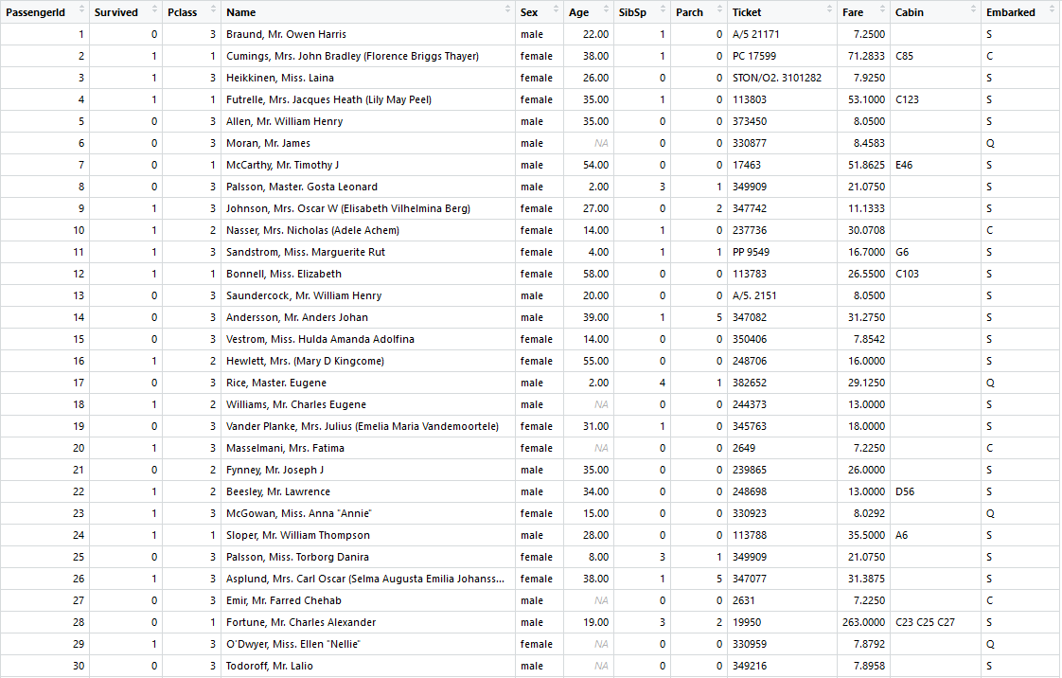


Holdout
20%
Matriz de
Confusão
100%
Dataset
Teste
Dataset
Testar o modelo
Treino
80%
Treinar o modelo
Dataset

Slide 31
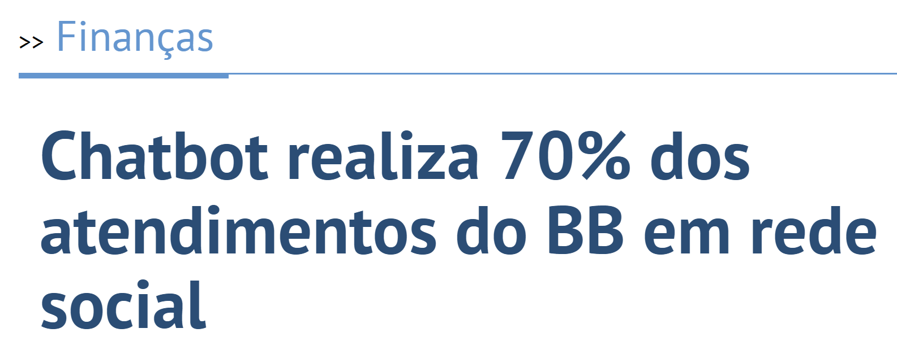
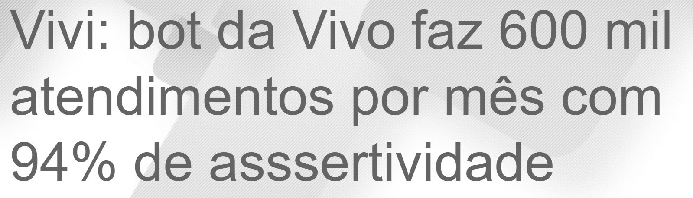
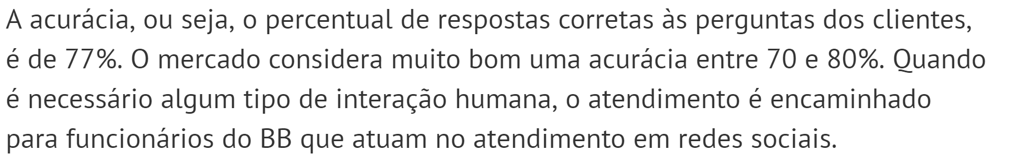
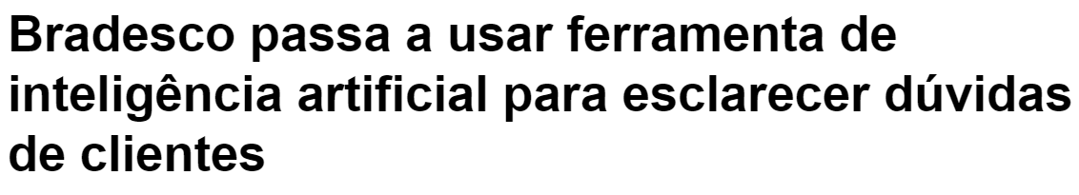
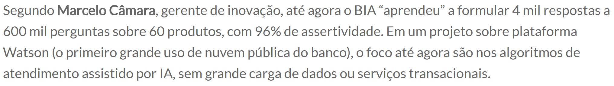
Resultados publicados no mercado Brasileiro

Slide 33
O que isso significa?
Esses resultados são confiáveis?

Slide 34
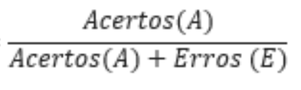
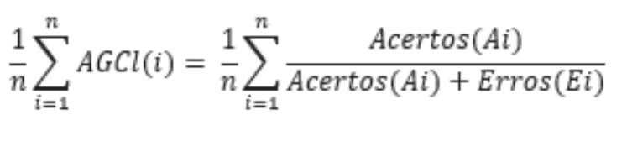
Cálculo de métricas
Acurácia ou precisão geral do modelo:
Média das acurácias encontradas para cada intenção:

Slide 35
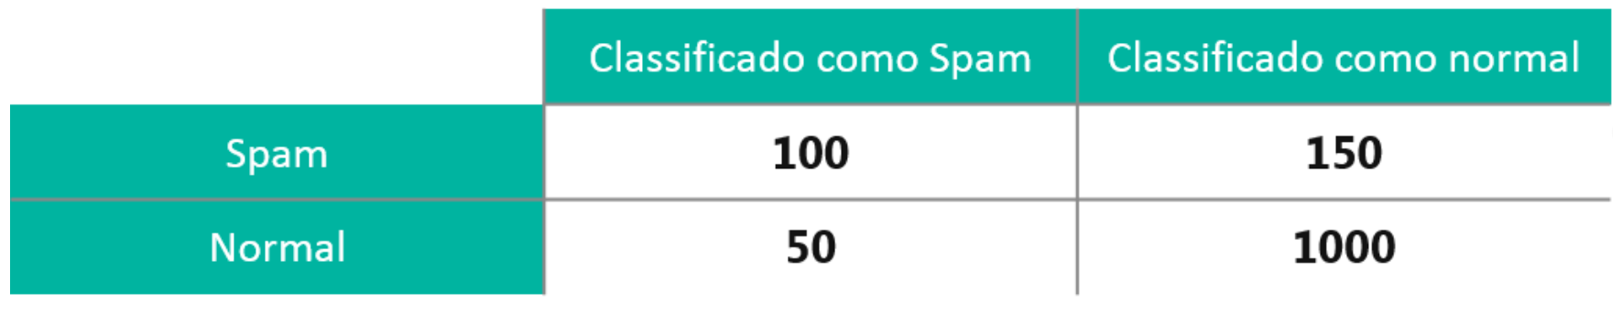
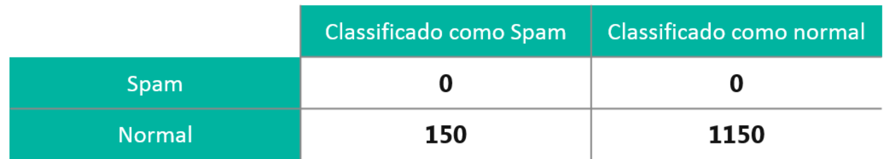
Cálculo de métricas
Imagine que tenhamos um classificador binário treinado para detectar spam e obtivemos os seguintes resultados:
Acurácia = (100+1000)/1300 = 84.6%. O que representa um valor muito bom! Mas e se trocássemos esse classificador por um classificador burro? Que independente da entrada sempre retornaria como e-mail normal (sem spam):
Nossa acurácia que antes era de quase 85% subiria para 88.5%!
Ou seja, mesmo que o nosso classificador não esteja realizando nenhuma análise/previsão ele ainda é melhor que o anterior.

Slide 36
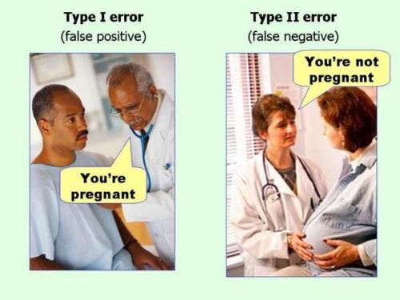
Cálculo de métricas

Slide 37
Cálculo de métricas
A matriz de confusão nos permite realizar uma análise mais detalhada da situação do nosso classificador uma vez que ela distingue nossos resultados em quatro classes.
Usando o exemplo de um classificador binário (classificar se um e-mail é ou não spam):
Verdadeiros Positivos (VP): casos em que retornamos a classe SPAM e o e-mail realmente era de spam;
Falsos Positivos (FP): casos em que retornamos a classe SPAM e na verdade eram e-mails comuns;
Falsos Verdadeiros (FV): casos que retornamos que era e-mail comum (ausência de spam) e realmente eram;
Falsos Negativos (FN): retornamos que não eram spam e na verdade eram spam.

Slide 38
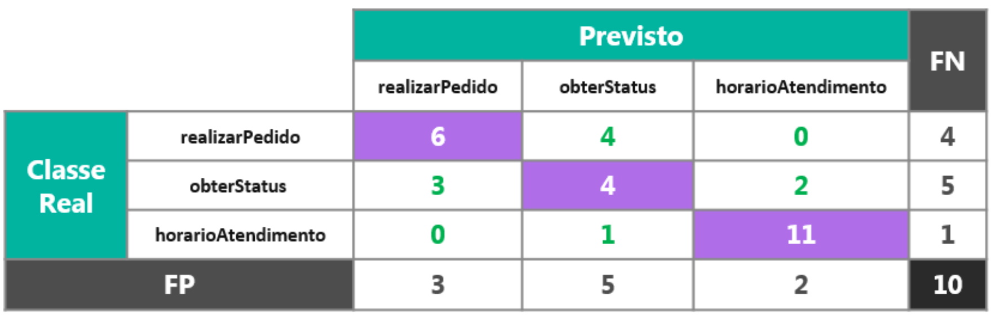
Matriz de Confusão
Vamos assumir que nosso chatbot de pizzaria possui três classes (intenções): #realizarPedido, #obterStatus e #horarioAtendimento e nelas possuímos, respectivamente, dez, nove e doze exemplos de interações.
No caso do chatbot, no qual temos múltiplas classes, podemos calcular essas métricas da seguinte forma:
Verdadeiros Positivos e Verdadeiros Negativos compõem um mesmo conjunto (pintados de roxo na tabela abaixo);
Falsos positivos ficarão na última linha da tabela enquanto os falsos negativos irão para a última coluna a direita, podemos ver que a soma destes conjuntos é a mesma.

Slide 39
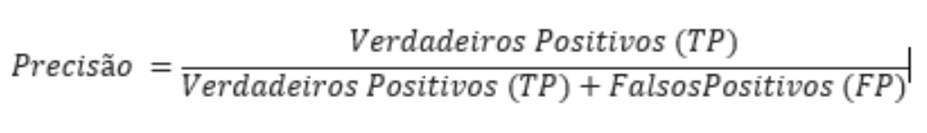
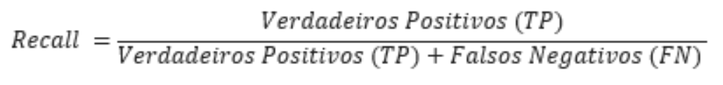
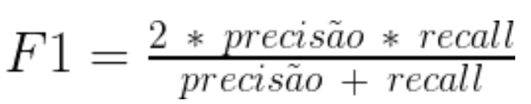
Cálculo de métricas
Precisão
Recall
F1 Score

Slide 40
Cálculos de Métricas
ACURACY (ACURÁCIA):
Quantidade classificada como Positivos e Negativos corretamente
(True Positive + True Negative) /
((True Positive + False Negative) +(False Positive + True Negative))
PRECISION (PRECISÃO):
Quantidade classificada corretamente
True Positive / (True Positive + False Positive)
RECALL:
Quantidade classificada como Positivo corretamente
True Positive / (True Positive + False Negative)
F1 SCORE:
Média harmônica entre Precisão e Recall
(2* True Positive) / (2* True Positive + False Positive + False Negative)
2* Precision*Recall / (Precision + Recall)

Slide 41


TIPOS DE PROBLEMA DE ML E IA
Classificação Multiclasse: tenta colocar um exemplo em uma das diversas classes do problema.

Slide 42
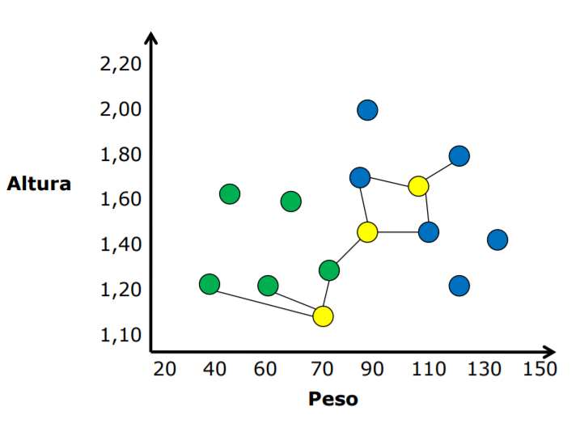
TIPOS DE PROBLEMA DE ML E IA
Classificação – K-Nearest Neighbors

Slide 43
TIPOS DE PROBLEMA DE ML E IA
Classificação - Árvores de Decisão:
Aspecto
Sol
Nuvens
Chuva
Humidade
Sim
Vento
Alta
Normal
Forte
Fraco
Não
Sim
Não
Sim

Slide 44

TIPOS DE PROBLEMA DE ML E IA
Classificação - Support Vector Machines:
Kernel

Slide 45

TIPOS DE PROBLEMA DE ML E IA
Regressão: Tenta predizer um valor real.

Slide 46
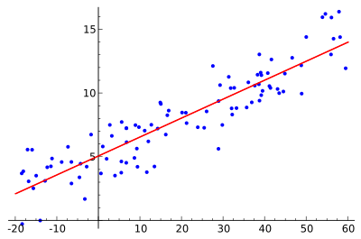
TIPOS DE PROBLEMA DE ML E IA
Regressão – Regressão Linear:

Slide 47
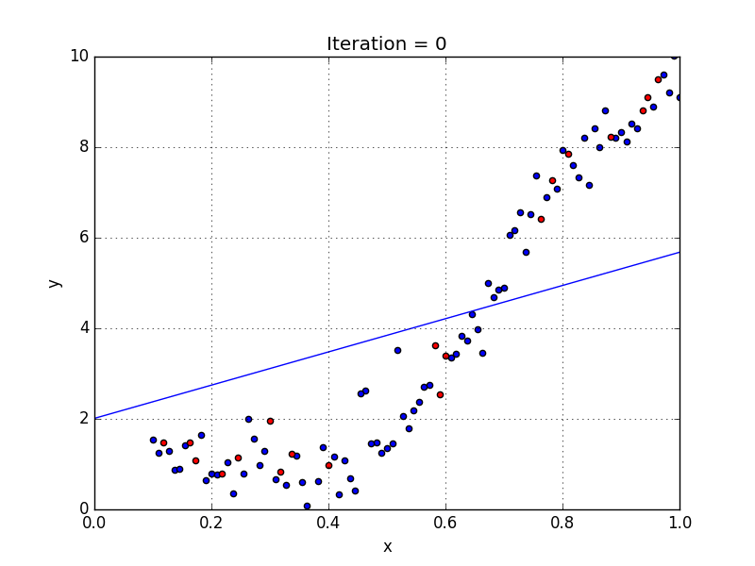
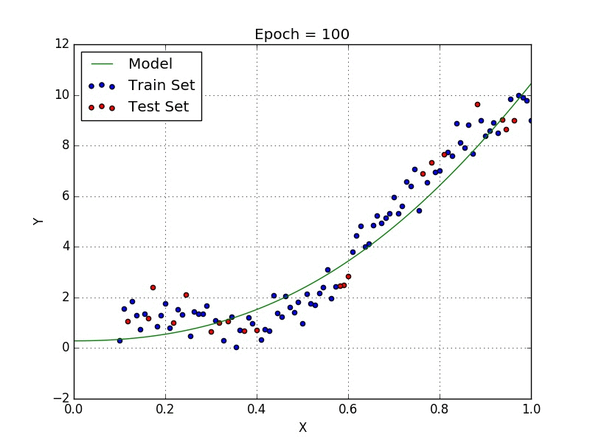
TIPOS DE PROBLEMA DE ML E IA
Regressão – Regressão Polinomial:

Slide 48
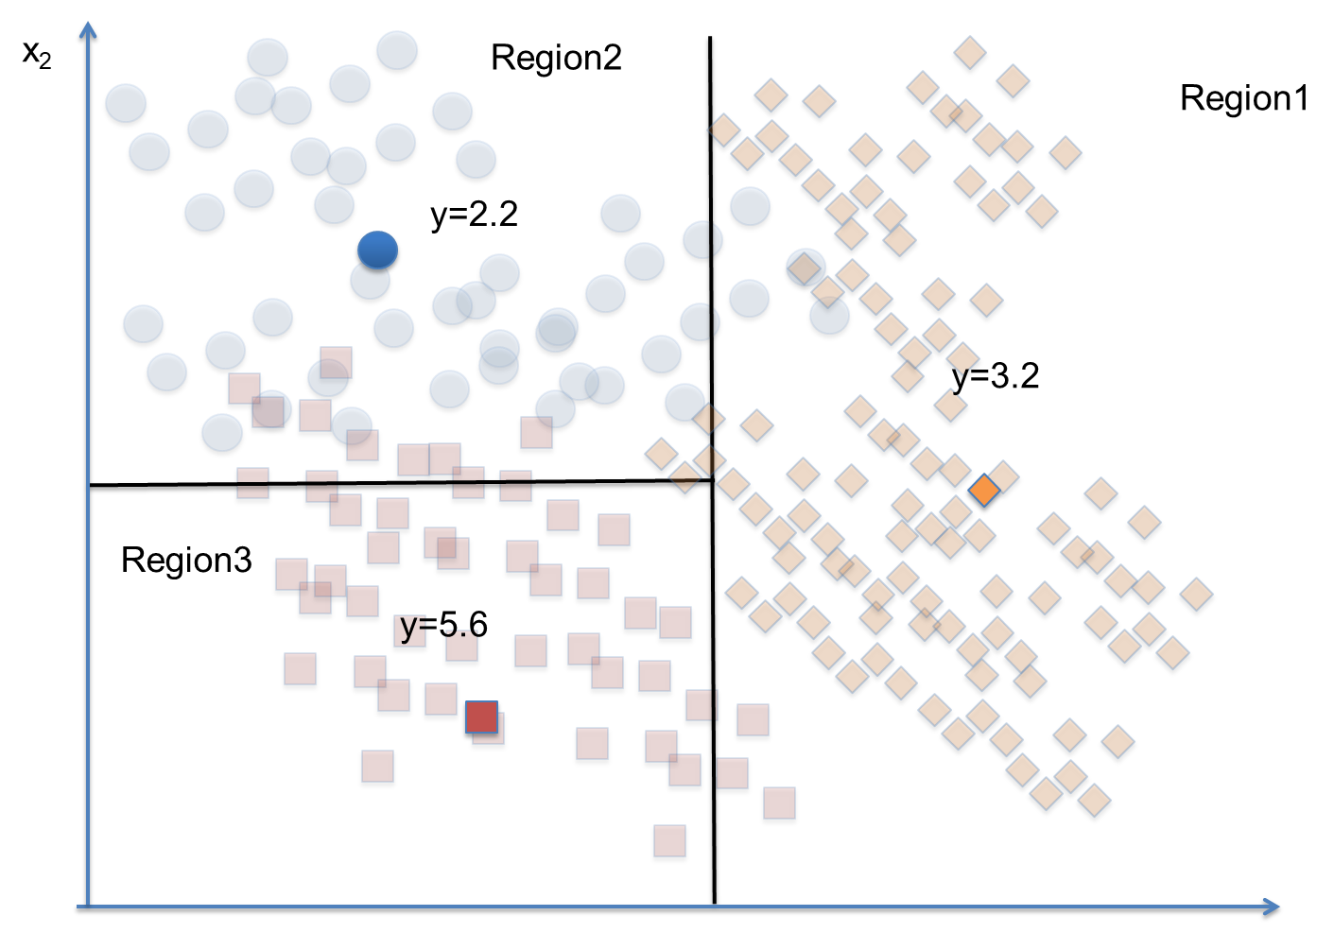
TIPOS DE PROBLEMA DE ML E IA
Regressão – Árvores de Decisão para Regressão:

Slide 49
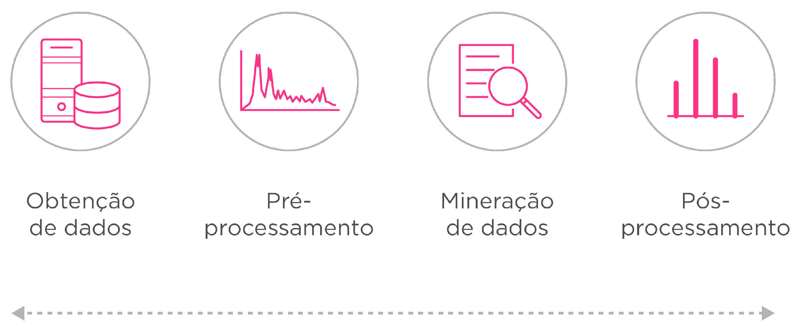
TIPOS DE PROBLEMA DE ML E IA
Descoberta de conhecimento

Slide 50
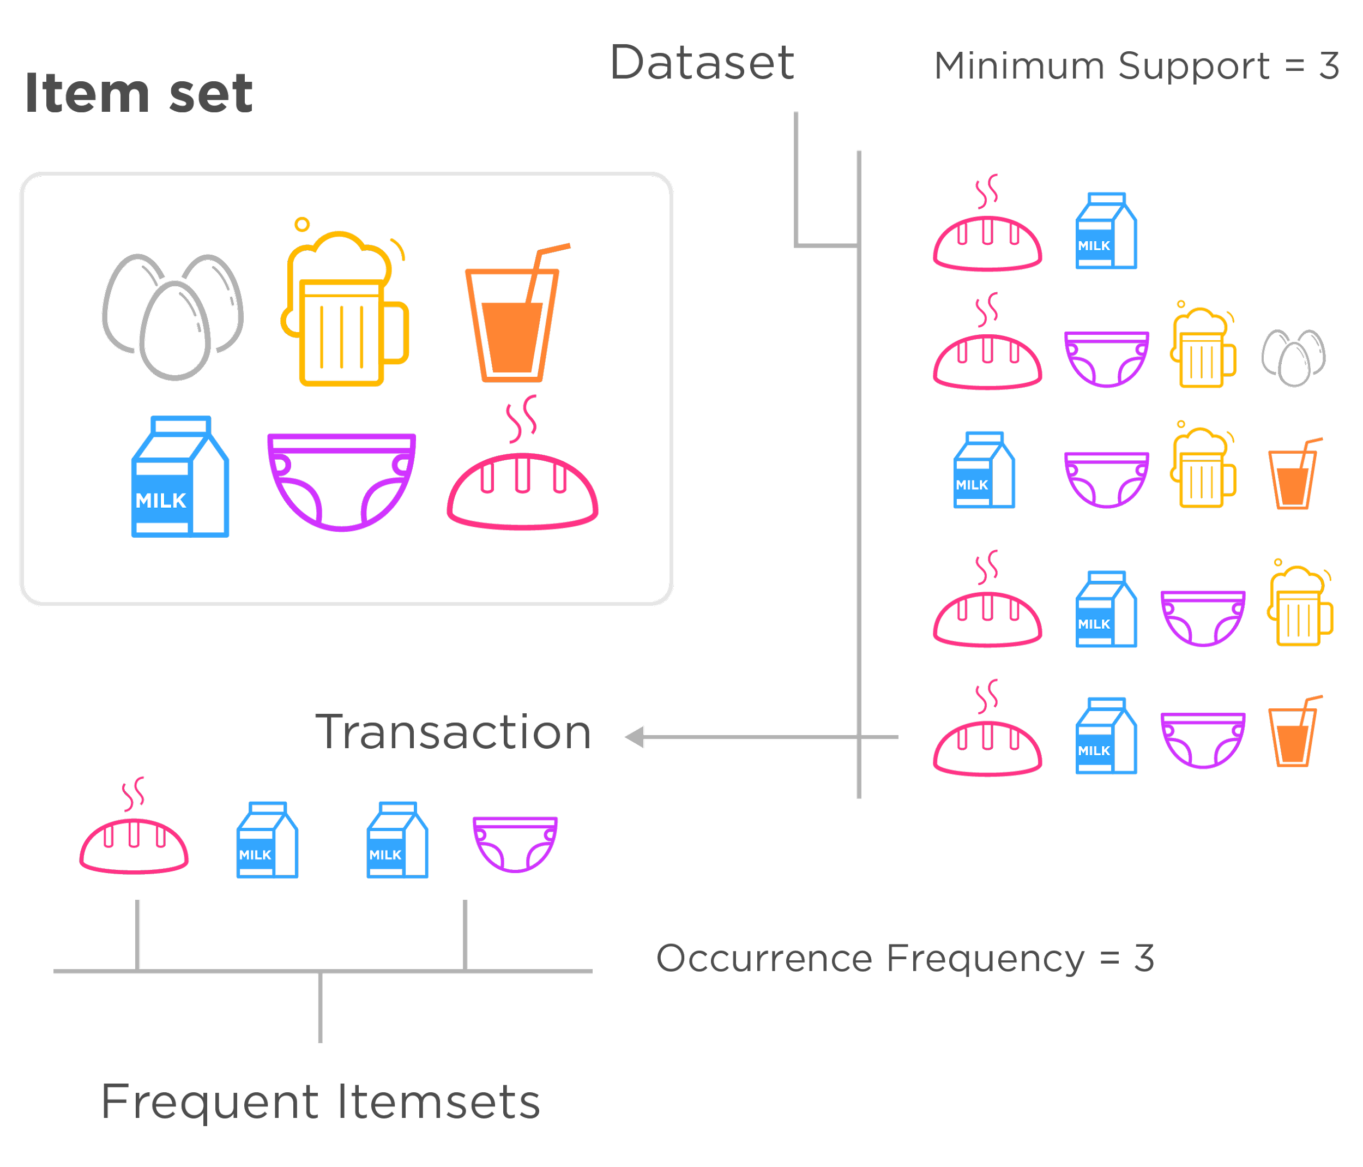
TIPOS DE PROBLEMA DE ML E IA
Descoberta de conhecimento

Slide 51
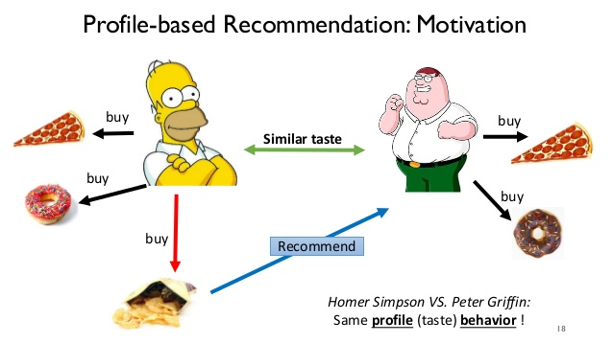
TIPOS DE PROBLEMA DE ML E IA
Sistemas de Recomendação
Pode ser endereçado por:
Regressão
Clusterização
Descoberta de Conhecimento(apriori)

Slide 52
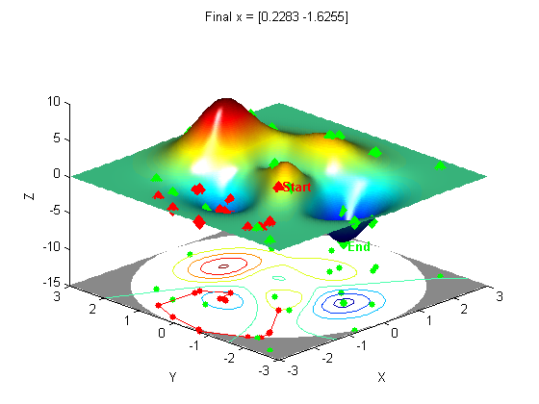
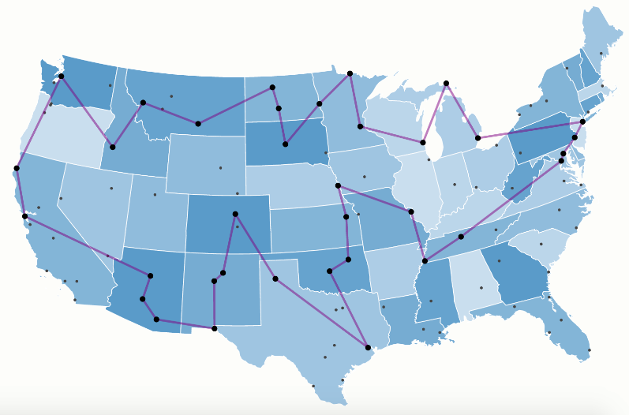

TIPOS DE PROBLEMA DE ML E IA
Otimização

Slide 53


OBRIGADO
https://www.linkedin.com/in/ahirton
https://www.linkedin.com/in/teodorofelipe
Copyright © 2023
Todos os direitos reservados. Reprodução ou divulgação total ou parcial deste documento, é expressamente proibido sem consentimento formal, por escrito, do professor/autor.

Slide 54



